Slide 1

ESPECIFICACIONES BÁSICAS – ELEVADOR PIVOTE RUOTA MEGA
El Pivote MEGA está diseñado para esconder los televisores más grandes —hasta 95 pulgadas— y desplegarlos con fuerza y precisión solo cuando sea necesario. Su sistema motorizado de alto desempeño permite integrar pantallas de gran formato en el diseño arquitectónico sin comprometer la estética ni el espacio. Ideal para salones amplios, auditorios, apartamentos, y proyectos de lujo donde la tecnología debe impactar, pero sin estar siempre a la vista.
Compatible con televisores de hasta 95 pulgadas
Instalación en techo o estructuras reforzadas
Mecanismo silencioso con nivel de ruido inferior a 36 dB
Dimensiones del motor: 2 motores cada uno de 66× 18 × 25cm
Espacio útil para el TV: 225 × 135 × 16 cm
Dimensiones del marco de integración: 233 ×143 × 25cm
Pivote MEGA: la solución para quienes necesitan integrar pantallas gigantes sin comprometer el diseño. Elegancia, potencia y minimalismo en un solo sistema. Tecnología oculta que transforma tu espacio con solo presionar un botón.

Slide 2
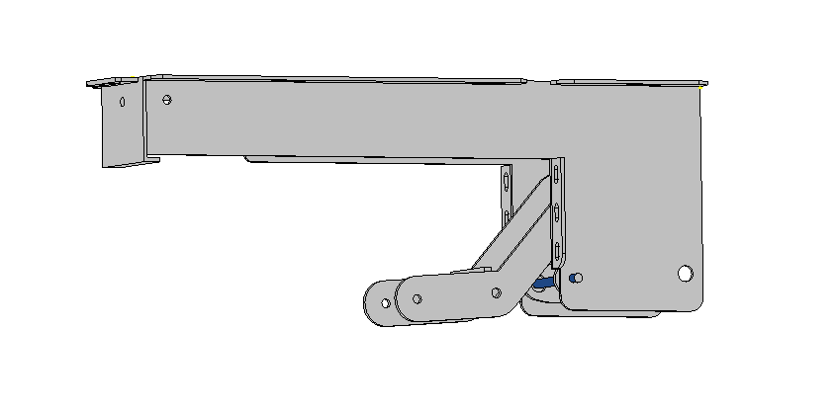
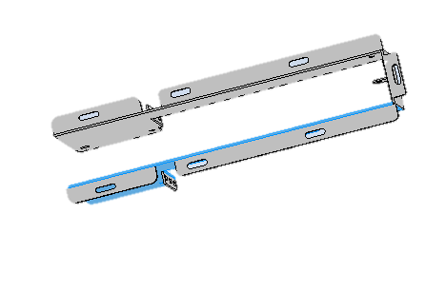
RUOTA
ESPACIO MOTOR
115
30
30
160
250
650
25
*CONFIDENCIAL SOLO PARA INSTALADORES
VISTA SUPERIOR
Distancias en Milímetros

Slide 3
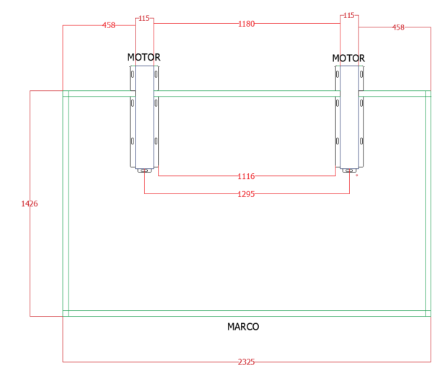
RUOTA MEGA
ESPACIO CAJON
Altura cajón 250 MM
CAJON PIVOTE RUOTA MEGA
VISTA SUPERIOR
PUNTO CHAZO ANCLAJE
*CONFIDENCIAL SOLO PARA INSTALADORES
VISTA SUPERIOR
Distancias en Milímetros

Slide 4
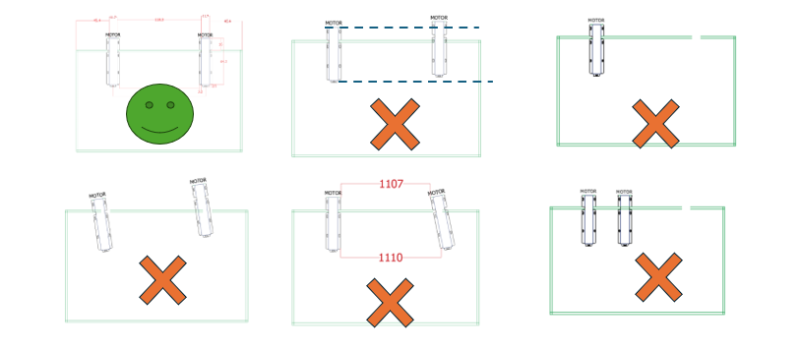
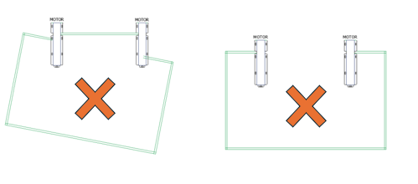
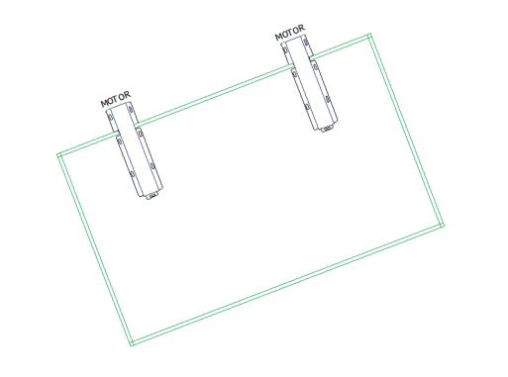
*CONFIDENCIAL SOLO PARA INSTALADORES
VISTA SUPERIOR
Distancias en Milímetros

Slide 5
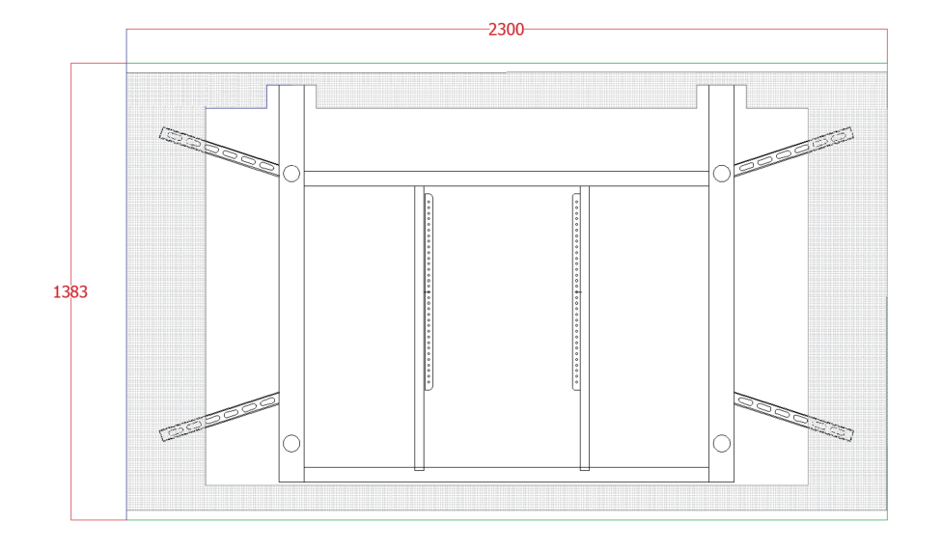
RUOTA
ESPACIO TAPA CIERRE
*CONFIDENCIAL SOLO PARA INSTALADORES
VISTA SUPERIOR
Distancias en Milímetros

Slide 6





RECIBIRAS CON TU PIVOTE RUOTA MEGA
&
CAJA MARCO
MARCO ALINEACION
TAPA INFERIOR ELEVADOR
CAJA MOTOR - ELECTONICA
2 MOTORES
SISTEMA ELECTRONICO
CONTROL REMOTO
2.39 Metros
82 Cms
40
Cms
PIVOTE RUOTA
QTY:1
N.W. 16 Kg
G.W 17 KG
Size 82x28x40 Cms
PIVOTE RUOTA
QTY:1
N.W. Kg
G.W Kg
Size 156x106x30 Cms
1.49
Metros
PIVOTE RUOTA
QTY:1
N.W. 16 Kg
G.W 17 KG
Size 82x28x40 Cms
xxx xxxx xxxx xxxxx xxxx xxx xxxx xxxx xxxxx xxxx
RUOTA MEGA 2.39 x1.49x0.31 Mts/ 42 Kg
82 x28x40 Cms/ 17 Kg c/u

